Slide 1
الوحدة الأولى
الوطن العربي
11

Slide 2
الدرس الأول
الموقع والحدود
14

Slide 3
مفاهيم ومصطلحات
الوطن العربي: مصطلح سياسي جغرافي يطلق على المنطقة التي تمتد من المحيط الأطلسي غرباً إلى بحر العرب والخليج العربي شرقا شاملاً الدول التي تنضوي في جامعة الدول العربية ويربطها نسب واحد ولها تاريخ وثقافة ولغة مشتركة.
موقع الوطن العربي
يقع في جنوب غربي آسيا وشمالي أفريقيا في نطاق جغرافي متصل ويطل على محيطين هما المحيط الأطلسي والمحيط الهندي. أما الموقع الفلكي للوطن العربي فهو يقع بين دائرتي عرض 2° جنوباً و37° شمالاً، وبين خطي طول 60° شرقاً و 17° غرباً.
14

Slide 4
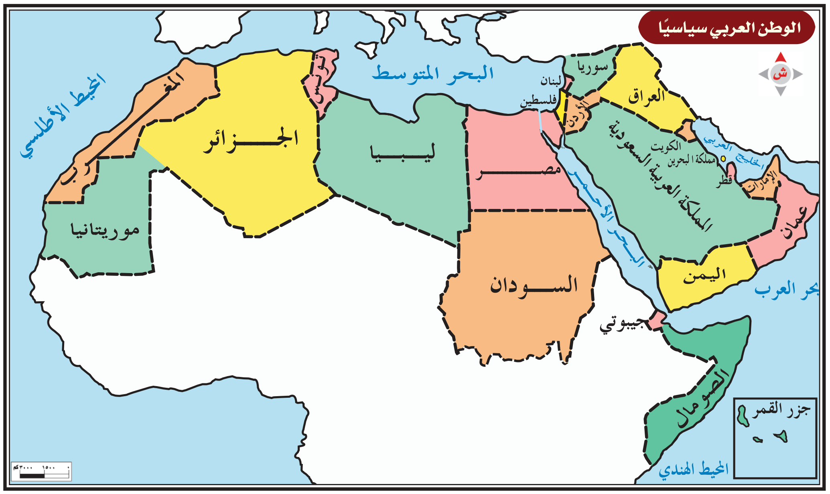
14

Slide 5
امتداد الوطن العربي:
يمتد الوطن العربي من المحيط الأطلسي غرباً إلى الخليج العربي شرقاً لأكثر من ستة آلاف كيلو متر ومن شمالي سوريا إلى أقصى جنوبي الصومال لأكثر من خمسة آلاف كيلومتر بالإضافة إلى جزر القمر في المحيط الهندي. كما تتميز حدود الوطن العربي بأنها واضحة المعالم، لأن أغلبها يتفق مع ظواهر طبيعية كالجبال والهضاب والبحار.
15

Slide 6
مساحة الوطن العربي
تبلغ مساحة الوطن العربي 13.825.000كم² تتوزع على 22 وحدة أساسية من هذه المساحة (28.6%)في قارة آسيا و(71.4%) في قارة أفريقيا وتمثل هذه المساحة نحو 10% من مساحة اليابس في العالم، وعند مقارنة مساحة الوطن العربي بدول كبيرة المساحة تتكشف لنا حقائق تدل على عظم الرقعة التي يشغلها على أن أهميتها وقابليتها للعمران والاستيطان محكومة بمدى توافر المياه أو وجود معادن قابلة للاستثمار وتتوزع مساحة الوطن العربي على مجموعة من الوحدات الأساسية يمكنك التعرف عليها بالرجوع إلى الخارطة.
15

Slide 7
الدول العربية في القسم الأسيوي | الدول العربية في القسم الأفريقي
3.952.370كم² | 9.872.630كم²
معاني الكلمات
يتميز الوطن العربي بميزات عديدة أكسبته أهمية استراتيجية عالمية ومن ذلك أنه:
1. يضم مقدسات المسلمين وهي المسجد الحرام والمسجد النبوي والمسجد الأقصى وهذا يجعل له منزلة ومكانة خاصة في قلوب المسلمين كما أنه موطن الحضارات التاريخية القديمة.
2. يتوسط العالم ويمثل حلقة اتصال رئيسية تربط قارات العالم القديم الثلاث.
15

Slide 8
3. يعد معبراً رئيسياً لأهم طرق المواصلات البحرية والبرية التي تربط بين جهات العالم المختلفة نظراً لموقعه المتوسط.
4. يتحكم بقناة السويس ويشرف على مضائق تربط البحار والمحيطات كباب المندب وهرمز وجبل طارق.
5. يمثل أهمية اقتصادية لوجود النفط في أراضيه.
6. تتنوع على أراضيه البيئات المختلفة بسبب موقعه الفلكي.
15

Slide 9
الدرس الثاني
أشكال سطح الأرض في الوطن العربي
16

Slide 10
أشكال السطح في الوطن العربي
تتنوع أشكال السطح في الوطن العربي ما بين جبال وهضاب وسهل ولذا فتضاريسه متفاوتة الارتفاع فمن منطقة غور الأردن أخفض منطقة على سطح الأرض (400م دون مستوى سطح البحر) إلى جبل طوبقال في المغرب 4167م فوق مستوى سطح البحر.
أولاً: الجبال:
وتتوزع في الغالب على هيئة سلاسل جبلية وأشهر هذه السلاسل:
أ- جبال أطلس وهي سلسلة جبلية ممتدة في كل من تونس والجزائر والمغرب بموازاة البحر المتوسط وبها أعلى قمة في البلاد العربية جبل طوبقال.
16

Slide 11
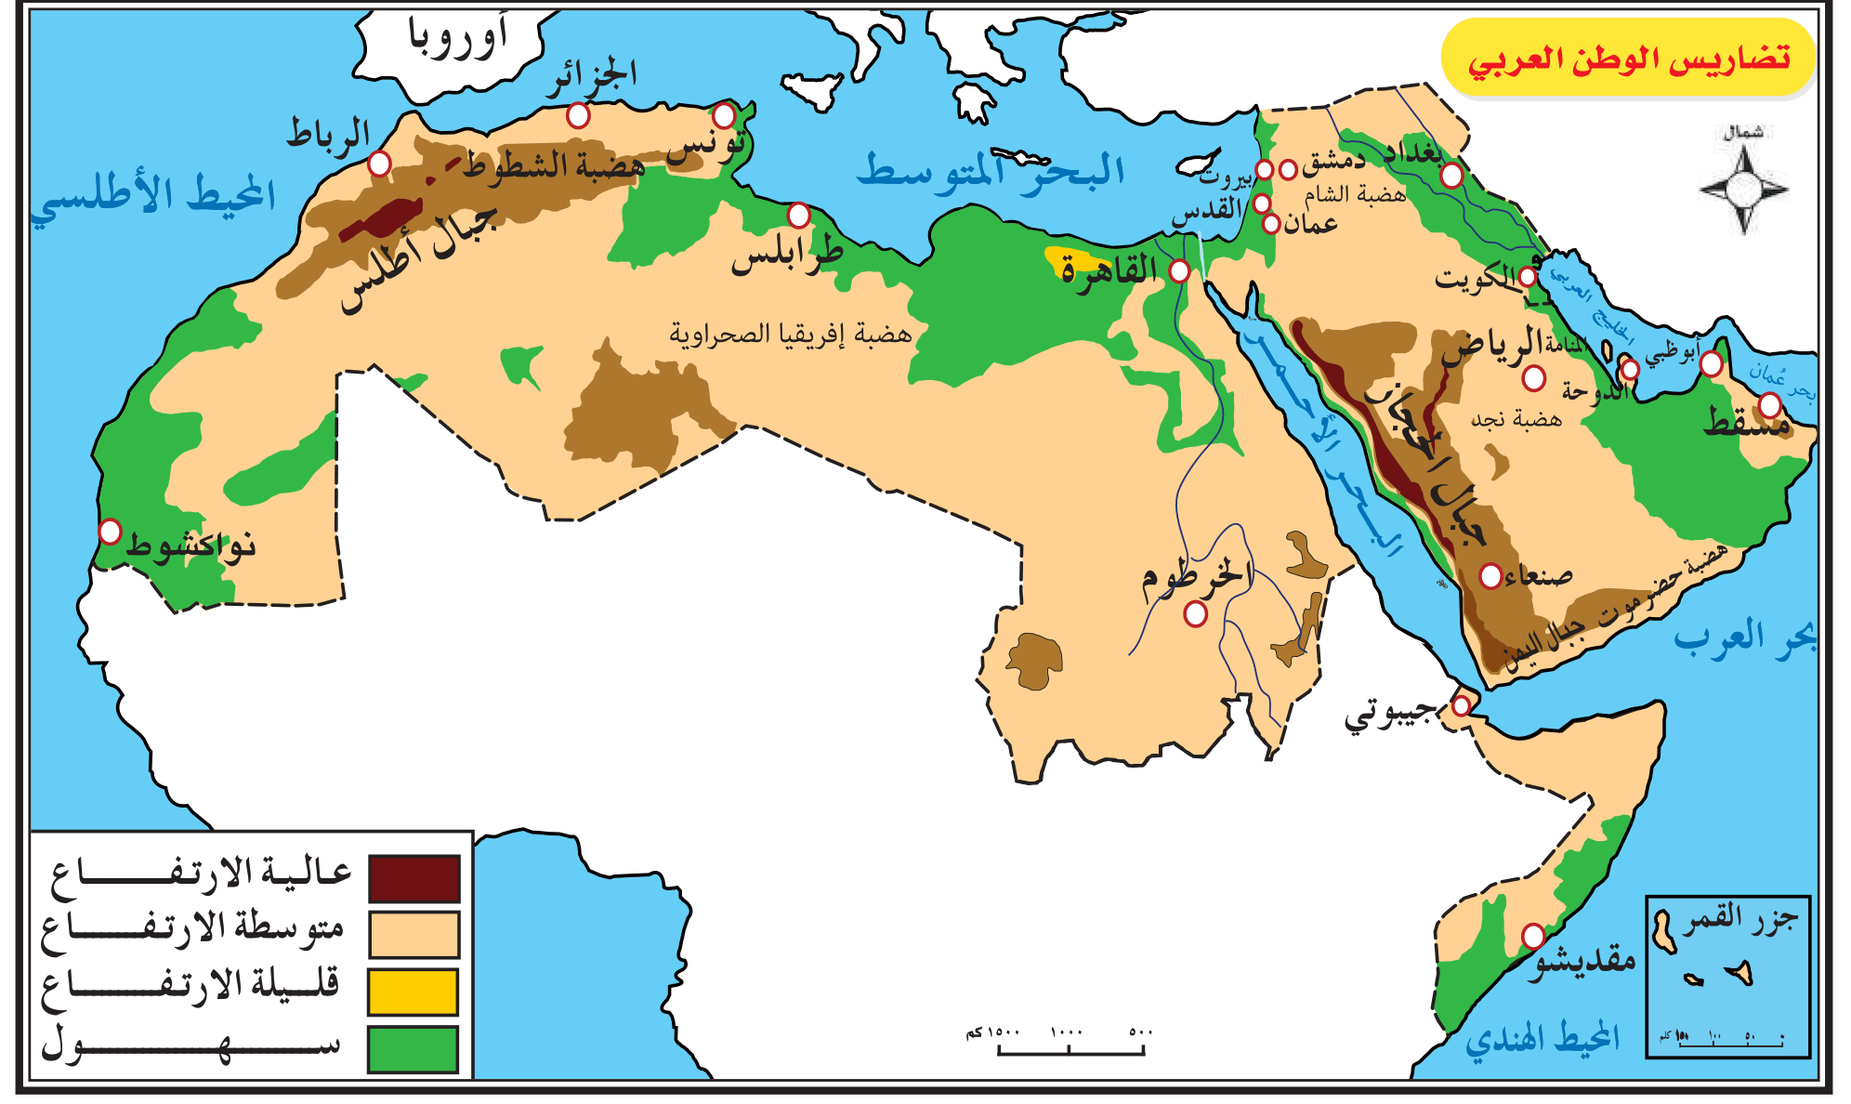
ب- جبال الحجاز: وتمتد من شمالي شبه الجزيرة العربية إلى جنوبيها بموازاة البحر الأحمر وأغلبها في أراضي المملكة وتتفاوت في ارتفاعها وبها أعلى قمة في شبه الجزيرة العربية جبل النبي شعيب قرب صنعاء 3670م فوق سطح البحر.
17

Slide 12
ج- جبال اليمن وعمان بمحاذاة بحر العرب
د- جبال كردستان في شمالي العراق
هـ - جبال الشام شرق البحر المتوسط
و- جبال البحر الأحمر: في شرقي مصر والسودان
ثانياً: الهضاب:
وتشكل مساحة كبيرة من أراضي الوطن العربي، ويغلب على سطح هذه الهضاب الأشكال الصحراوية، ويخترقها العديد من الأودية الجافة، ومن أشهر الهضاب في الوطن العربي:
أ- هضبة بادية الشام: وتمتد في الأجزاء الداخلية من بلاد الشام وغربي العراق.
17

Slide 13
ب- هضبة نجد: وتشغل الأجزاء الوسطى من شبه الجزيرة العربية، وتنحدر نحو الشرق وتنتشر الكثير من الأودية الجافة عليها وأشهرها وادي الرمة.
ج- هضبة حضر موت: وتقع في الطرف الجنوبي لشبه الجزيرة العربية وتنحدر نحو الشرق والشمال الشرقي، ويعتبر وادي حضر موت أهم ظاهرة طبيعية على سطحها.
د- هضبة إفريقيا الصحراوية: وتتميز بالاستواء العام والانحدار التدريجي، وتوجد بها بعض المنخفضات والواحات.
17

Slide 14
ثالثاً: السهول:
تنقسم السهول في الوطن العربي إلى ثلاثة أقسام هي:
أ- السهول الساحلية: يمتاز الوطن العربي بسهولة الساحلية الطويلة التي تختلف فيما بينها من حيث الخصائص الطبيعية فبعضها يتسع ليصل إلى عشرات الكيلو مترات مثل السهول الساحلية المحاذية للمحيط الأطلسي في المغرب وتضيق في الأماكن التي تقترب فيها الجبال من الساحل مثل سواحل الجزائر والمغرب المطلة على البحر المتوسط.
ب- السهول الفيضية: وتوجد على طول مجاري الأنهار كما في مصر والسودان على نهر النيل وكذلك سهول نهري دجلة والفرات بالعراق، وتمتاز هذه السهول بتربتها الخصبة التي تتجدد بما يحمله النهر ويرسبه على جانبيه.
ج- السهول الداخلية: ومن أهمها سهول حوران وحمص وحماة وسط وشمالي سوريا وسهل مرج ابن عامر في فلسطين وتمثل هذه السهول أراضي زراعية خصبة.
18

Slide 15
الدرس الثالث
المناخ في الوطن العربي
19

Slide 16
تقع معظم الدول العربية في المنطقة الأكثر جفافاً في العالم، حيث تغطي الصحراء ما يقرب من 80% من أراضي الوطن العربي والذي يمتد من المحيط الأطلسي إلى الخليج العربي. وبالرغم من ذلك تتنوع المناخات في الوطن العربي ما بين إقليم وآخر كما يختلف المناخ من فصل لآخر لوجود بعض العوامل التي تؤثر في مناخ الوطن.
أهم العوامل المؤثر في مناخ الوطن العربي:
يخضع مناخ الوطن العربي لمجموعة من المؤثرات التي تسهم في تشكيل الفروق المناخية بين أجزائه المترامية الأطراف يمكن تناولها وفقاً لما يلي:
19

Slide 17
1- الموقع الفلكي:
ترتب على امتداد الوطن العربي أكثر من 39 درجة عرض (فيما بين 2° جنوباً إلى 37° شمالاً) أن يتدرج المناخ من الشمال والجنوب فينتمي شماله إلى المناخ المعتدل الدافئ، بينما يقع أقصى جنوبه في المنطقة الاستوائية وشبه الاستوائية، وفيما بين الطرفين توجد تدرجات من المناخ المداري الرطب والمداري الجاف (الصحراوي) وشبه الجاف.
19

Slide 18
2- الموقع بالنسبة لليابس والماء:
أدى وقوع الوطن العربي في قارتين عظيمتين (آسيا وإفريقيا) و اقترابه من قارة أوروبا إلى تعرضه إلى المؤثرات القارية من اليابس المجاور. أما المسطحات المائية المحيطة، فيلاحظ أن تأثيرها ينحصر في المناطق المجاورة وهي المناطق الساحلية وخاصة الشمالية والغربية من الوطن العربي، وتكاد تختفي المسطحات المائية المؤثرة داخل الوطن العربي باستثناء البحر الأحمر الذي يمتاز بمحدودية امتداده وقلة تأثيره ووجود الجبال على جانبيه بحيث يقصر تأثيره البسيط عن التغلغل داخل اليابس.
19

Slide 19
3- مناطق الضغط الجوي العامة:
وتوجد مجموعة منها تؤثر على مناخ الوطن العربي وهي:
منطقة الضغط المرتفع الدائم (الأزوري) شمال مدار السرطان.
منطقة الضغط المنخفض الاستوائي.
منطقة الضغط الجوي في وسط آسيا ويكون منخفضاً في الصيف مرتفعاً في الشتاء.
منطقة الضغط الجوي فوق المحيط الهندي، وينخفض في الشتاء ويرتفع في الصيف.
19

Slide 20
4- التضاريس:
ويظهر أثر التضاريس في المناطق المرتفعة حيث تنخفض الحرارة في مرتفعات بلاد الشام وبلاد المغرب وجنوب غرب شبه الجزيرة العربية، كما يؤثر اتجاه سلاسل المرتفعات على كمية المطر، فتزيد الأمطار إذا تعامدت الرياح او اقتربت من ذلك على تلك السلاسل كما في جبال بلاد الشام وجبال أطلس والجبل الأخضر في ليبيا وعمان وجبال البحر الأحمر في السودان، وفي المناطق السابقة تسقط الأمطار الشتوية وتكون غزيرة على السفوح المواجهة للرياح، أما السفوح غير المواجهة للرياح فتقع في ظل المطر.
وبناءاً على ما تقدم فإنه يمكن التمييز بين أربعة أقاليم مناخية في الوطن العربي تتدرج مع امتداد الوطن العربي من الشمال إلى الجنوب
19

Slide 21
الأقاليم المناخية في الوطن العربي
1- إقليم البحر المتوسط
يسود السواحل المطلة والمناطق القريبة من البحر التوسط كبلاد الشام وشمال كل من مصر والمغرب العربي.
2- الإقليم الصحراوي
ويغطي مناطق واسعة من الوطن العربي ويشمل جل مساحة شبه الجزيرة العربية ومعظم مناطق العراق ومصر، وشمال السودان بالإضافة إلى الصحراء الكبرى التي تغطي معظم مساحة المغرب العربي.
20

Slide 22
3- الاقليم المداري:
ويشمل جيبوتي، وجزر القمر وجنوب اليمن وغربها وجنوب غربي المملكة العربية السعودية وبعض مناطق سلطنة عمان.
4- الاقليم الإستوائي:
ويسود جنوبي الصومال.
21

Slide 23
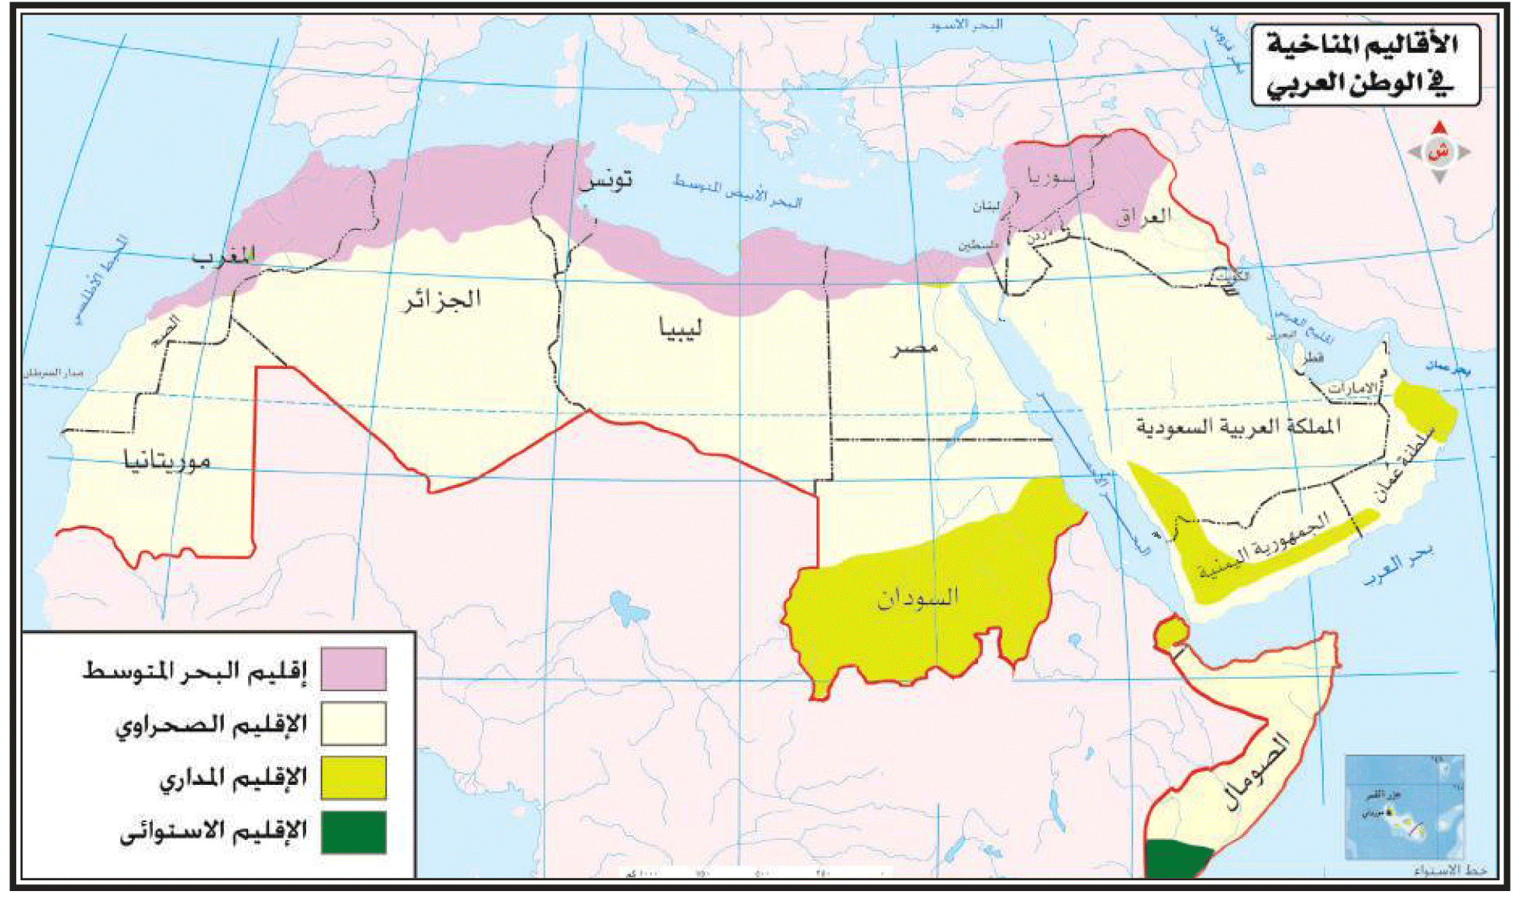
21

Slide 24
الدرس الرابع
السكان في الوطن العربي (1)
22

Slide 25
مفاهيم ومصطلحات
النمو السكاني: زيادة عدد السكان في منطقة ما بسبب الزيادة الطبيعية أو الزيادة غير الطبيعية.
يضم الوطن العربي حوالي 4.5% من إجمالي سكان العالم مع أنه يشغل نحو 10% من مساحة اليابس، إذ يبلغ عدد سكان الوطن العربي حسب تقديرات عام 2012م (322.207.000)، ويختلف توزيع السكان بين أقطار الوطن العربي.
يشهد الوطن العربي نمواً سكانياً متسارعا وتقدر الزيادة السنوية 3%، أي محو 9.5 مليون نسمة سنوياً، وتختلف معدلات النمو السكاني في الوطن العربي من دولة لأخرى (علل السبب).
22

Slide 26
الدولة | عدد السكان | الدولة | عدد السكان
السعودية | 27.137.000 | فلسطين | 5.300.000
الكويت | 2.646.000 | مصر | 83.688.000
البحرين | 1.248.000 | السودان | 34.207.000
قطر | 1.952.000 | ليبيا | 5.613.000
الإمارات | 5.314.000 | تونس | 10.733.000
عمان | 3.090.000 | الجزائر | 37.367.000
العراق | 31.129.000 | المغرب | 32.309.000
اليمن | 24.772.000 | موريتانيا | 3.359.000
الأردن | 6.509.000 | الصومال | 10.089.000
سوريه | 22.531.000 | جيبوتي | 774.000
لبنان | 4.140.000 | جزرالقمر | 737.000
الوطن العربي |  | 322.207.000
22

Slide 27
التوزيع الجغرافي لسكان الوطن العربي
يكشف توزيع سكان الوطن العربي عن التخلخل وعدم الانتظام في التوزيع إذ توجد مناطق مزدحمة بالسكان ومناطق قليلة السكان ومناطق أخرى نادرة السكان، وبالنظر إلى خريطة الكثافة السكانية في الوطن العربي.
يتركز 74% من سكان الوطن العربي في المنطقة الواقعة بين درجتي عرض 30 – 37 درجة شمالاً، وتضم السواحل الشرقية والجنوبية للبحر المتوسط ودلتا نهر النيل ومعظم أراضي الهلال الخصيب، وتشكل هذه المناطق 17% من مساحة الوطن العربي.
يتركز 16% من سكان الوطن العربي في المنطقة التي يسود فيها المناخ المداري (أين تقع؟)
22

Slide 28
يتركز 10% من سكان الوطن العربي في الواحات الصحراوية حيث تتوفر المياه فيها، والمناطق التي يستخرج منها النفط.
التوزيع الجغرافي لسكان الوطن العربي
تبلغ الكثافة السكانية العامة في الوطن العربي 18 نسمة لكل كيلو متر مربع واحد، وهي كثافة منخفضة إذا قارناها بدول أخرى من العالم كاليابان والمملكة المتحدة حيث تبلغ 330نسمة/كم²، و230 نسمة/كم² على التوالي.
وتتباين الكثافة السكانية العامة بين دول الوطن العربي إذ يمكن تمييز عدد من الأقاليم الجغرافية هي:
أ- أقاليم ذات كثافة سكانية مرتفعة مثل: دلتا نهر النيل في مصر، إذ تزيد الكثافة السكانية فيها على 1500 نسمة/كم².
23

Slide 29
ب- أقاليم ذات كثافة سكانية متوسطة مثل: السواحل الشرقية والجنوبية للبحر المتوسط حيث تصل الكثافة السكانية فيها إلى 250نسمة/كم².
ج- أقاليم ذات كثافة سكانية منخفضة مثل: شمالي الجزائر، وشبه الجزيرة العربية حيث تصل الكثافة السكانية فيها إلى 25 نسمة/كم².
د- أقاليم ذات كثافة سكانية منخفضة جداً مثل: صحراء الربع الخالي حيث تصل الكثافة السكانية فيها 1نسمة/كم².
23

Slide 30
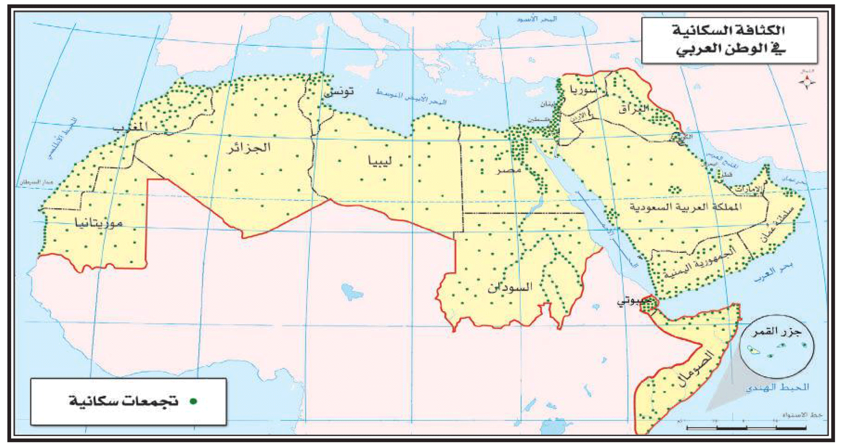
23

Slide 31
الدرس الخامس
السكان في الوطن العربي (2)
24

Slide 32
الخصائص السكانية لسكان الوطن العربي
شهد الوطن العربي خلال سنوات النصف الثاني من القرن العشرين تحولات كبيرة سياسية واقتصادية واجتماعية وكان لهذه التغيرات اثرها على السكان، ولعل أول ما تأثر بها معدلات الوفيات إذ انخفضت معدلات الوفيات السنوية ووفيات الأطفال، وارتفع معدل عمر الإنسان فبلغ (62) عاماً.
ويمكن دراسة خصائص سكان الوطن العربي من خلال ما يلي:
24

Slide 33
1- الزيادة الطبيعية للسكان:
يتسم سكان الوطن العربي بارتفاع معدلات المواليد وانخفاض معدلات الوفيات وهذا يعني ارتفاع معدلات الزيادة الطبيعية للسكان والتي قدر متوسطها بنحو 3% سنوياً وإن كانت تتفاوت في معدلاتها من دولة لأخرى تبعاً للتباين الاجتماعي والاقتصادي والثقافي بين دول الوطن العربي.
24

Slide 34
2- الزيادة غير الطبيعية للسكان:
تعد الهجرة من العوامل المؤثرة في تغير حجم السكان وتغير التركيب العمري والنوعي للسكان سواء في المجتمع المهاجر إليه أو المهاجر منه فدول الخليج من المجتمعات العربية المهاجر إليها (ما السبب؟).
في حين تأتي بلاد الشام واليمن ومصر والسودان والجزائر في مقدمة الدول المهاجر منها سواء كانت الهجرة الخارجية للدول العربية أو جهات أخرى من العالم وللعامل السياسي تأثير في حركة السكان من مكان لآخر، فهجرة الفلسطينيين بسبب الاحتلال الاسرائيلي أثرت في عدد السكان في الأقطار المجاورة كالأردن ولبنان.
24

Slide 35
تركيب السكان
أولاً: التركيب النوعي للسكان:
يشكل الذكور 50.9% من مجموع السكان بينما تشكل الإناث 49.1% من مجموع السكان في الوطن العربي، وهي نسبة متقاربة لدرجة كبيرة مع زيادة طفيفة لصالح الذكور، وتزيد نسبة الذكور على الإناث في الدول التي تستقبل المهاجرين، بينما تقل في بعض الدول التي تخرج منها الهجرات (لماذا؟).
ثانيا: التركيب العمري للسكان:
من خلال قراءة الجدول رقم (56) يمكنك التعرف على فئات السكان في الوطن العربي.
24

Slide 36
فئة الأطفال والصغار (15) عاماً فما دون، وهم الأفراد المعالون في المجتمع لأنهم دون سن العمل القانوني.
فئة الشباب والقادرين على العمل (15 – 65) عاماً، وهم الأفراد المعيلون ويتحملون توفير مستلزمات العيش لأنفسهم ولغيرهم من أفرد أسرهم.
فئة الشيوخ والمسنين (65) عاماً فأكثر وهم الأفراد المتقاعدون والذين تركوا العمل فعل كبر السن، وهم معاون أيضاً في الغالب.
الوطن العربي |  | العالم
الفئة | النسبة | الفئة | النسبة
(15) عاماً فما دون | 39.5% | (15) عاماً فما دون | 34%
(15-65) عاماً | 57% | (15-65) عاماً | 60%
(65) عاماً فأكثر | 3.5% | (65) عاماً فأكثر | 6%
25

Slide 37
الدرس السادس
الاقتصاد في الوطن العربي (1)
(الثروة الزراعية والحيوانية)
26

Slide 38
يتمتع الوطن العربي بموارد اقتصادية وفيرة ومتنوعة، تتمثل في ثروات حباها الله لهذا الوطن وأهم هذه الثروات والأنشطة:
تركيب السكان
يعد الوطن العربي بلداً زراعيا بالدرجة الأولى، وتمثل الزراعة الحرفة الرئيسية من حيث عدد العاملين بقطاع الزراعة الذي يستأثر بنحو 40% من إجمالي القوى العاملة، وإن كانت هذه النسب تتفاوت من دولة إلى أخرى في الوطن العربي لاعتبارات عديدة كتوفر مقومات الزراعة، ومدى تعدد الحرف الإنتاجية الأخرى، وتساهم الزراعة بنصيب كبير في الدخل لمعظم الدول العربية إذ تتراوح نسبة مساهمتها بين 40-70% تقريباً من جملة الدخل العام باستثناء الدول التي تعتمد في دخلها على إيرادات النفط.
26

Slide 39
المحاصيل الزراعية في الوطن العربي
يمتاز الوطن العربي بتنوع محصولاته الزراعية نظراً لتنوع أقاليمه المناخية مما يمكن من تحقيق التكامل الزراعي بين أقطاره وأشهر المحصولات الزراعية في الوطن العربي:
1. الحبوب كالقمح والشعير والذرة والأرز وتزرع في مناطق عديدة كبلاد الشام ومصر ودول المغرب العربي.
2. التمور وأشهر مناطق انتاجه المملكة العربية السعودية ومصر والعراق.
3. الحمضيات وتزرع بكثرة في مصر وبلاد الشام خاصة فلسطين.
4. الزيتون ويزرع في بلاد الشام ودول المغرب العربي خاصة تونس.
27

Slide 40
5. القطن وتعتبر مصر والسودان من أشهر الدول انتاجاً له على مستوى العالم.
6. البن ويزرع بكثرة على سفوح الجبال واليمن من أشهر المنتجين له.
7. قصب السكر ويزرع بكثرة في مصر والسودان.
إضافة إلى ذلك فإن الوطن العربي ينتج محصولات زراعية عديدة كالخضروات والفواكه وتزرع في أغلب الدول العربية.
الثروة الحيوانية
تعد الثروة الحيوانية من الموارد الاقتصادية المهمة في الوطن العربي وتكمن أهميتها في كونهاً مصدراً أساسياً للدخل الوطني في كثير من الدول العربية كالسودان والصومال وموريتانيا، وهي مصدر للغذاء لنسبة كبيرة من سكان الوطن العربي، ومصدر للأسمدة الطبيعية.
28

Slide 41
تشغل المراعي نحو % من الموارد الاقتصادية المهمة في الوطن العربي، ويمكن تحديدها كما يلي:
1- حشائش السافانا (المراعي الحارة): وتمتد في جنوبي الوطن العربي حيث تربي الأبقار والأغنام في المراعي الغنية منها، وتربي الماعز والإبل في المراعي الفقيرة منها.
2- حشائش الاستبس: (المراعي المعتدلة): وتمتد في شمالي الوطن العربي حيث تربى فيها الأغنام والماعز والأبقار.
28

Slide 42
المحاصيل الزراعية في الوطن العربي
يمتلك الوطن العربي سواحل بحرية طويلة بالإضافة إلى المياه الداخلية من بحيرات وأنهار تعيش فيها أنواع متعددة من الأسماك تعد مصدراً رئيسياً لسكان السواحل في تلك الدولـ وتكمن أهمية الثروة السمكية كونها تعوض كثيراً في سد النقص الغذائي للشعوب العربية.
وقد أخذت معظم أقطار الوطن العربي تعمل جاهدة على تحسين انتاجها من الأسماك وتنمية ثروتها السمكية باستخدام الوسائل العلمية الحديثة في الصيد والتعليب والتخزين لسد احتياجات السوق المحلية وتصدير الفائص للاسواق الخارجية. وبالإضافة إلى الأسماك تحتوي البحار على مصادر وثروات طبيعية أخرى ذات أهمية اقتصادية كالإسفنج والمرجان والأملاح.
29

Slide 43
وتتوزع مصائد الاسماك في الوطن العربي كما يلي:
مصائد المحيطات والبحار في المحيط الأطلسي، والبحر المتوسط، والبحر الأحمر، وبحر عمان، والخليج العربي، وبحر العرب.
مصائد البحيرات في البحيرات المصرية الشمالية، وبحيرة قارون وناصر.
مصائد الأنهار في نهر النيل ودجلة والفرات.
مزارع لتربية الاسماك في بعض الدول العربية.
29

Slide 44
الدرس السابع
الاقتصاد في الوطن العربي (2)
(الثروة المعدنية والصناعة)
30

Slide 45
الثروة المعدنية في الوطن العربي
تتسم الموارد المعدنية بأهمية استراتيجية متميزة تفوق موارد الثروة الاقتصادية الاخرى لدورها في تطوير النشاط الصناعي، كما تعد مصدراً من مصادر الحصور على الموارد المالية التي تساهم في عملية التطور الاقتصادي ويعد الوطن العربي من الأقاليم الغنية بالمعادن كالنفط والحديد والفوسفات ويمثل النفط أهم ثروة معدنية في الوطن العربي، ومصدراً للطاقة مما أعطى قيمة استراتيجية كبرى للوطن العربي وله أثره الكبير في الحياة الاقتصادية والاجتماعية. ويوضح الشكل أهم مناطق إنتاج النفط في الوطن العربي.
30

Slide 46
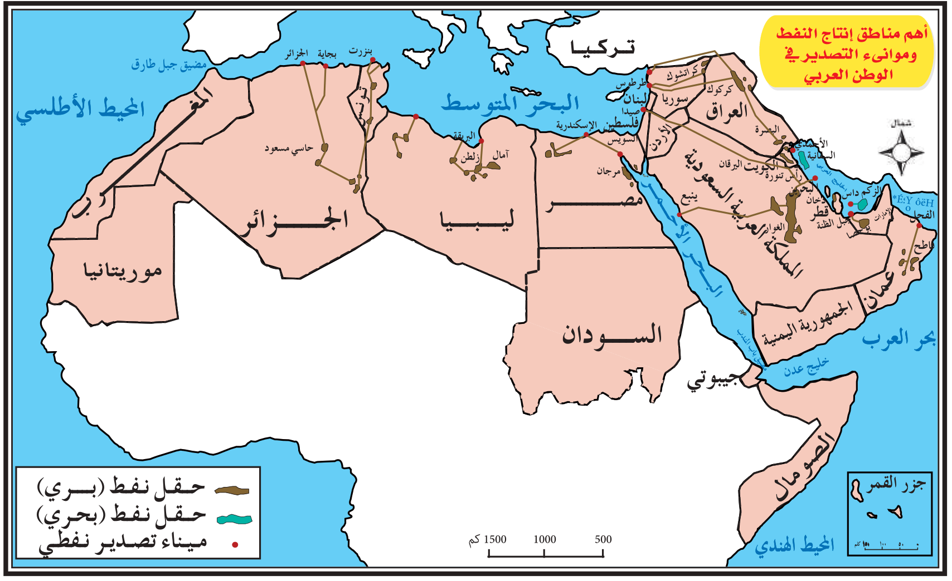
30

Slide 47
الانتاج والاحتياطي في الوطن العربي:
يحتل الوطن العربي مكانة متقدمة في انتاج النفط، فقد بلغ انتاجه نحو 25 مليون برميل من النفط الخام يومياً وفق احصائيات عام 2011م، وتتصدر دول الخليج دول الوطن العربي في إنتاج النفط، وتعد المملكة العربية السعودية أبرز دول العالم في مجال انتاج وتصدير وإحتياطي النفط العربي.
ويختزن الوطن العربي أكبر كمية من احتياطي النفط في العالم، حيث تبلغ نسبة احتياطي الوطن العربي 58% من الاحتياطي العالمي، مما يجعله يحتل المكانة الأولى عالمياً في الانتاج والاحتياطي والتصدير.
31

Slide 48
استهلاك النفط في الوطن العربي
تقدر نسبة استهلاك الدول العربية من النفط الخام 5% من إجمالي النفط الخام عالمياً، اي ما يمثل 10% من إنتاجه النفطي، وقد يفسر ذلك بكون الصناعة العربية في مراحلها الأولى لذلك يسوق ويصدر إلى دول العالم الصناعية في أوروبا واليابان والولايات المتحدة الأمريكية.
الصناعة في الوطن العربي:
تعد الصناعة اليوم مظهراً من مظاهر التقدم الاقتصادي، وهدفاً تسعى جميع الدول لتحقيقه لتطوير المستوى الاجتماعي والثقافي ورفع مستوى المعيشة للشعوب وقد اتجهت معظم أقطار الوطن العربي لدعم التصنيع بغرض الوصول إلى حياة أفضل ومع هذا فالصناعة في الوطن العربي متأخرة قياساً بالدول الصناعية الكبرى على الرغم من توفر الكثير من مقومات الصناعة.
31

Slide 49
أنواع الصناعات في الوطن العربي
1- الصناعات الاستهلاكية: مثل الصناعات النسيجية والصناعات الغذائية كالألبان ومشتقاتها، واستخراج الزيوت النباتية والحيوانية. وتحظى الصناعات الغذائية بأهمية متزايدة، وتنمو بمعدلات عالية في أغلب دول الوطن العربي لأهمية هذه الصناعات، ومساهتمتها في تحقيق الأمن الغذائي.
2- الصناعات الثقيلة: وتشمل صناعة الحديد والصلب وتكرير النفط والأسمدة والصناعات الكيميائية.
3- الصناعات التقليدية: وهي الصناعات التي تعتمد على موارد البيئة المحلية وعلى المهارة اليدوية مثل صناعة الأدوات النحاسية والتحف والمصوغات.
32

Slide 50
الدرس الثامن
التكامل الاقتصادي بين دول الوطن العربي
33

Slide 51
مفاهيم ومصطلحات
التكامل الاقتصادي: التعاون الاقتصادي بين دولتين أو أكثر يقوم على إزالة كافة الحواجز أمام التبادلات التجارية وانتقال عوامل الانتاج فيما بينها بحيث تقدم كل دولة للأخرى ما تحتاجه من عناصر تنقصها لتعزيز عملية الانتاج الاقتصادي بين تلك الدول.
سوق مشتركة: شكل متقدم من أشكال التكامل الاقتصادي يقوم على أساس حرية انتقال رؤوس الأموال والأيدي العاملة بين الدول المشاركة في السوق، إضافة إلى حرية تبادل السلع والمنتجات وإقامة اتحاد جمركي فيما بينها.
33

Slide 52
مقومات التكامل الاقتصادي بين دول الوطن العربي:
1. الموقع الاستراتيجي للوطن العربي مما أكسبه أهمية تجارية.
2. امتداد الوطن العربي على مساحة واسعة أدى إلى إيجاد تباين طبيعي بين أجزائه وتنوع المناخ والحياة النباتية والحيوانية.
3. تنوع خصائص الوطن العربي الجيولوجية ساهم في تنوع المعادن ومصادر الطاقة.
4. توفر رؤوس الأموال خاصة في الدول النفطية التي يمكن أن تمول المشاريع المختلفة في دول الوطن العربي وخاصة المشروعات الصناعية.
5. توفر الأيدي العاملة في الوطن العربي.
33

Slide 53
6. وجود سوق استهلاكية كبيرة في الوطن العربي.
7. تجانس السكان وانسجامهم ووجود الصلات الوثيقة والروابط المشتركة وأهمها رابطة الدين والعقيدة ووحدة اللغة والتاريخ المشترك لشعوب المنطقة.
العوامل المساعدة على نجاح تحقيق التكامل الاقتصادي بين دول الوطن العربي
يمكن القول أن التكامل الاقتصادي بين أجزاء الوطن العربي له استراتيجياته السياسية والاقتصادية، ويمكن تذليل الصعوبات التي تقف في طريق التكامل الاقتصادي عن طريق التخطيط العربي المشترك والرغبة الصادقة في تحقيق التكامل بين الدول العربية وفق المراحل التالية:
33

Slide 54
1. عقد الاتفاقيات التجارية بين الدول العربية وتشجيع التجارة الحرة بين الدول والأعضاء وذلك بإزالة الرسوم الجمركية المفروضة على السلع المستوردة بين الدول الأعضاء.
2. إقامة اتحاد جمركي يشمل توحيد التعريفات الجمركية الخارجية المشتركة بين الدول الأعضاء من جانب وبين الدول الأعضاء والدول الأخرى من جانب آخر.
3. إزالة القيود المفروضة على حركة عناصر الانتاج كالأيدي العاملة ورأس المال، حتى يتحقق استثمارها بشكل افضل ويستفاد من المواد الاقتصادية المتوافرة في دول التكامل وتوفير حرية التنقل بين الدول الأعضاء بإنشاء شركات نقل عربية جوية وبحرية برية.
34

Slide 55
4. تشجيع قيام المشروعات العربية المشتركة، وإقامة سوق مشتركة بين أعضاء جامعة الدول العربية.
5. إقامة اتحاد اقتصادي: يشمل توحيد السياسات النقدية والمالية بين الدول الأعضاء والاتفاق على عملة عربية مشتركة.
6. إقامة اتحاد سياسي: وذلك بتوحيد وتنسيق السياسات الاقتصادية والاجتماعية وازالة التمييز بين دول التكامل، ولا شك أن وجود جامعة الدول العربية والأجهزة المنبثقة عنها كمجلس الوحدة الاقتصادية العربية وغيره قد يسهم في زيادة التعاون والتضامن بين دول الوطن العربي في المجالات السياسية والاقتصادية.
34

